Slide 1
Chapitre I
Etat de l’Art du Génie Electrique
La famille Génie Electrique

Slide 2
1. Introduction Générale
Le génie électrique est un domaine qui est relativement récent si on le compare avec le génie mécanique ou génie civil. En moins de trois siècles, le génie électrique est devenu l’une des branches les plus importantes du génie moderne. Il a considérablement contribué au développement rapide qu’ont connu toutes les autres disciplines du génie, des sciences et des arts modernes. Au cours du dernier siècle, le génie électrique a joué un rôle très important dans le développement de notre société dans les domaines sociaux, économiques et industriels. Depuis la découverte de l’électricité, notre société a connu une mutation technologique très rapide qui dépasse de très loin toute l’imagination des premiers inventeurs de la machine électrique. Aujourd’hui, il est devenu inconcevable de vivre et de prospérer sans maitriser ou au moins se familiariser avec cette technologie électrique qui, de plus en plus, prend contrôle de chaque moment de notre vie.
On peut, pour l’essentiel, regrouper toutes les applications de l’électricité en deux domaines principaux :
• celui du traitement de l’énergie électrique ;
• celui du traitement de l’information électrique.
Le traitement de l’énergie électrique recouvre l’ensemble des techniques liées à la production, à la distribution et à l’utilisation (en particulier par des dispositifs électromécaniques, électrothermiques et

Slide 3
électrochimiques) de l’énergie électrique. Le traitement de l’information électrique, pris ici dans son sens le plus large, comprend les techniques d’acquisition (mesures), de transmission (télécommunications) et d’exploitation (ordinateurs, systèmes automatiques, etc.) de l’information portée par des signaux électriques. Chacun de ces domaines est à l’origine d’une véritable révolution industrielle ayant de profondes répercussions sur la vie économique et sociale.
2. Les métiers de l'électricité et de l'électronique
Ingénierie électrique, télécommunications, administration, industrie, transports, bâtiment et travaux publics sont autant de secteurs concernés par ces activités à très haute valeur ajoutée.
Recrutent à tous les niveaux: conception de circuits intégrés, automatisation de production industrielle, production et transport de l'énergie électrique (entretenir et dépanner les réseaux électriques), climatisation, éclairage, développement de solutions informatiques...etc.
3. Licence et Master en Electrotechnique
Spécialiste de l'étude, de la mise en œuvre, de l'utilisation et de la maintenance des équipements électriques. Le titulaire d'un diplôme licence-master en électrotechnique peut exercer son activité dans de nombreux secteurs (équipements industriels, production et transformation de l'énergie, automatismes, gestion technique du bâtiment, froid, agroalimentaire, les équipements publics ...).

Slide 4
Objectifs :
Assurer la maintenance d'installations industrielles (lignes de transfert, process, réseaux locaux, automates, machines-outils). Participer au montage d'installations industrielles neuves ou remises aux normes, rénover d'anciens systèmes
Effectuer un diagnostic fiable en isolant les causes de pannes, réaliser la réparation en intégrant les notions de coût. Prendre en compte la démarche environnementale, qualité et sécurité

Slide 5
4. Master en Energies Renouvelables
Le titulaire d'un diplôme master en énergies renouvelables est un électricien ou un climaticien spécialisé dans la mise en œuvre d'équipements fonctionnant avec des énergies renouvelables et permettant d'améliorer l'efficacité énergétique. Il est capable d'identifier les besoins du client, de vérifier les faisabilités de l'installation dimensionnée par le bureau d'étude, de répartir les activités au sein d'une petite équipe et assurer l'interface avec les autres corps d'état, d'installer les équipements, de raccorder l'installation aux réseaux, de faire les réglages, les tests nécessaires et la mise en service de l'installation, de présenter le fonctionnement et l'utilisation de l'installation au client, d'assurer la maintenance préventive et correctrice de l'installation.
Les emplois les plus courants attribués au titulaire de
cette mention sont : installateur, monteur,
climaticien, électricien, énergéticien.
Les énergies renouvelables principalement concernées sont : le solaire photovoltaïque, l'énergie éolienne, le transfert d'énergie...

Slide 6
5. Master en Machine Electrique
Le titulaire d'un diplôme master de cette mention complémentaire assure l'entretien périodique, la maintenance corrective, les réparations planifiées et les travaux de modernisation d'un parc des machines. Toute intervention implique une préparation logistique et technique qui consiste notamment à collecter, exploiter et contrôler les données relatives aux moyens d'intervention. Sur le site, les activités du titulaire d'un diplôme master en machine électrique consistent à localiser la défaillance ou la panne, à formuler un diagnostic et à effectuer les réparations des machines électriques tournantes. Par ailleurs, il prend en charge les opérations d'entretien et de modernisation et participe à la réception des travaux. Il doit également contrôler le bon fonctionnement des installations et signaler les anomalies ou les risques qu'il est amené à identifier.

Slide 7
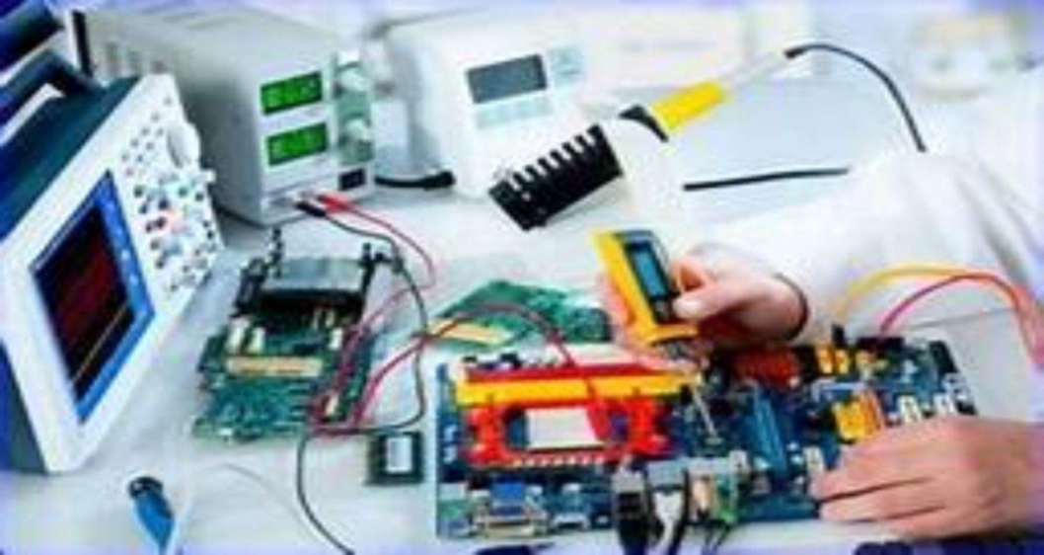
Les diplômés sont recherchés par les entreprises de fabrication et de maintenance des machines électriques tournantes et de l'industrie.
6. Licence et Master en Electronique
Les principales tâches des titulaires de diplôme de licence-master en électronique industrielle sont le dépannage, l’entretien préventif, l’installation et la mise en route d’appareils dans les systèmes de contrôle-commande. Ils participent également à la conception ou à la modification d’un système automatisé ou d’une installation électrique. Enfin, ils sont responsables de l’achat de matériel à l’intérieur des limites du budget alloué.
Les titulaires en électronique industrielle ont un rôle
crucial lors d’une panne de procédé. Ils ont la
responsabilité de remettre rapidement en état de
fonctionnement les appareils défectueux tels
les capteurs et les conditionneurs, les automates
et les contrôleurs, les moteurs, les entraînements,
les systèmes de distribution électrique, mais également
les éléments mécaniques en panne tels les vannes,
les vérins pneumatiques et hydrauliques, etc.

Slide 8
L’environnement technologique des titulaires en électronique industrielle se compose d’équipements de contrôle et de commande industrielle, comme des appareils de mesure, des capteurs, des automates programmables, des contrôleurs électroniques, des réseaux de contrôle, des vannes, des variateurs de vitesse, etc.
7. Licence et Master en Automatique
Le titulaire de diplôme de licence ou master en automatique est chargé de concevoir, de réaliser ou d'exploiter des systèmes automatiques. Il peut aussi exécuter des opérations de maintenance complexe ou participer à l'amélioration de systèmes existants. Des secteurs aussi variés que l'exploitation de ressources naturelles, la production d'énergie, la transformation de matière première, le traitement de l'eau ou des déchets, l'agroalimentaire, l'industrie pharmaceutique, l'industrie cosmétique, la robotique, la réalisation d'équipements pour les handicapés et pour le service à la personne, le pilotage d'installations de spectacle ou de loisirs, la fabrication de produits manufacturés (mécanique, automobile, aéronautique et autres), la distribution de produits manufacturés, l'industrie automobile, les transports, la manutention, l'emballage, le conditionnement. Conçus pour répondre à des besoins spécifiques, ces systèmes automatiques sont réalisés sur mesure et fabriqués à l'unité ou en petite série pour des clients exigeants. Traditionnellement très présent dans les industries manufacturières, le futur titulaire de ce diplôme trouve maintenant sa place dans des entreprises très diverses.

Slide 10
8. Licence et Master en Maintenance Industrielle
Le titulaire de diplôme de licence-master en Maintenance des systèmes donne accès au métier de l’ingénieur en charge des activités de maintenance des systèmes de production, des systèmes énergétiques et fluidiques et des systèmes éoliens.
Le titulaire de ce diplôme réalise des interventions de maintenance corrective et préventive. Il améliore la sûreté de fonctionnement. Il intègre de nouveaux systèmes. Il organise des activités de maintenance. Il suit des interventions et la mise à jour de la documentation. Il évalue des coûts de maintenance. Il rédige des rapports, la communication interne et externe. Il anime et encadre des équipes d'intervention.

Slide 11
9. Licence et Master en Hygiène Sécurité environnement (HSE)
Le titulaire de diplôme de licence ou master en hygiène sécurité environnement (HSE) veille à réduire l'impact de l'activité industrielle sur l'environnement. Le chargé HSE a pour mission de réduire et de contrôler les risques professionnels au sein de l'entreprise, tels que les accidents du travail, les maladies professionnelles, les risques écologiques (pollution, nuisances sonores). Il analyse ces risques, les évalue et préconise des solutions adaptées. Il est également sollicité pour étudier les dangers potentiels lors de l'implantation d'une usine.
Le chargé HSE s'assure de la fiabilité des installations (systèmes d'alarme, portes coupe-feu, etc.) et veille à l'application de toutes les nouvelles normes en vigueur. Il rédige les consignes de sécurité, depuis l'interdiction de fumer jusqu'au port d'une tenue réglementaire. Il contrôle les conditions de travail du personnel et intervient en urgence s'il observe un risque précis.
Le chargé HSE peut exercer dans le service hygiène et sécurité d'entreprises industrielles, dans les secteurs de la métallurgie, de l'agroalimentaire, de la pharmacie, de la pétrochimie, du nucléaire... ou au sein de sociétés de conseil.

